Slide 1
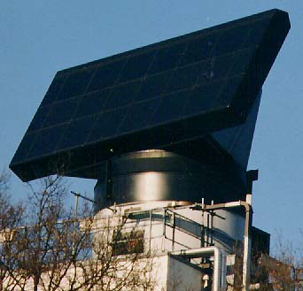
§8.1 电磁感应现象及
电磁感应定律

Slide 2






一、电磁感应现象
电流
磁效应
磁
电效应
电 流 计

Slide 3




楞次定律：
感应电流 I_{i} 总是使它产生的磁通 阻碍引起 I_{i} 原磁
通 的变化。
实验发现：

Slide 4
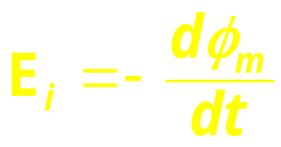
二、法拉第电磁感应定律
( 电磁感应定律 )

Slide 5

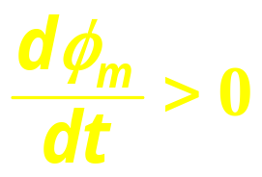


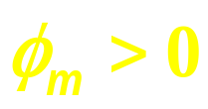
二、法拉第电磁感应定律
( 电磁感应定律 )
☻式中的“－”反映感应电动势或感应电流的方向与原
磁通 变化的关系。
右图：
若 ，则：
向
路
绕
E_{i} <0，指向与回路正绕向反向！
回

Slide 6
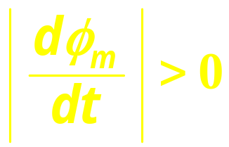
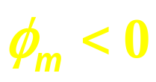
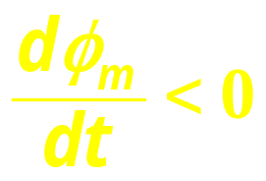

右图：
若 ，则：
向
路
绕
E_{i} <0，指向与回路正绕向反向！
回
若回路正绕向如右下图：
则：
若 ，则：
向
路
绕
回
E_{i} 指向与回路正绕向同向！

Slide 7
归纳 用法拉第电磁感应定律计算E_{i} 及其方向的判断：
1. 规定回路正绕向，确定回路面积的正法向 ；
2. 计算某时刻穿过该回路的磁通量：
3. 由法拉第电磁感应定律计算 ：
若：E_{i} > 0，则： E_{i} 指向与回路正绕向同向；
若：E_{i} < 0，则： E_{i} 指向与回路正绕向反向。

Slide 8











例 如图，无限长载流直导线，电阻为R的矩形导线框与载流导线共面，已知a、b、I、v，求图示位置处线框内的感应电流及方向。
解
设 t = 0 时线框处于图示位置。
则 t 时刻线框左边离导线的距离：
回路正绕向：顺时针方向

Slide 9




图示位置即 t = 0 时刻：
E_{i} 指向为顺时针。

Slide 10
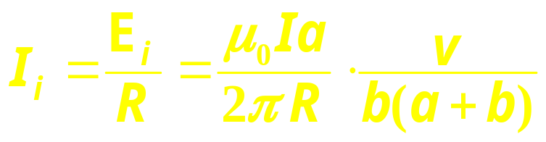
感应电流 I_{i} 为：
I_{i} 为顺时针流向。
(解毕)

Slide 11

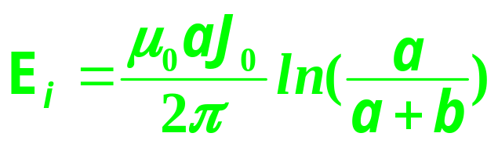
课堂练习 如图，无限长载流直导线与正方形导线框共面且相对位置不变，导线中电流以恒定速率J₀增长，已知a、b，求导线框内的感应电动势。
提示
穿过导线框的磁通量：
答案：

Slide 12


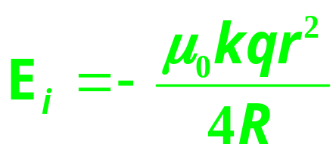
课堂练习 如图，两线圈同心共面，R>>r，带电量q的大线圈以ω = kt 旋转(k为常数)，求小线圈内感应电动势。
提示
大线圈中的等效电流：
答案：

Slide 13
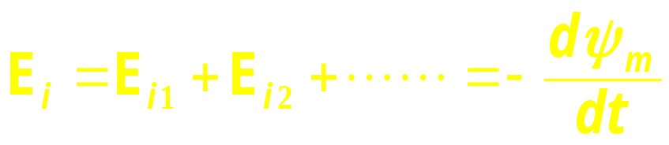
☻若回路电阻为R，则 t₁~ t₂ 时间内流过导体某截面的
电量大小为：
☻若回路是由N匝线圈串接而成的，则：
其中 称为磁通链。

Slide 14

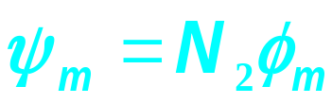
例 长度 l=1m截面积 S=1cm²直螺线管上绕有N₁=1200匝导线，通以直流电 I=2A。其外绕有 N₂=200匝、电阻 R=100Ω的线圈。当螺线管中的电流反向时通过冲击电流计G的电量。
解
长直螺线管内的磁感强度：
通过外线圈的磁通链为：
当电流反向时磁通链变化为：

Slide 15
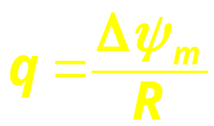

通过G的电量为：
(解毕)

Slide 16
三、两种形式的感应电动势
电源电动势：
磁场不变，导体位置或回路形状发生变化。
动生电动势：
感应电动势
磁场变化，导体位置或回路形状不变。
感生电动势：

Slide 17

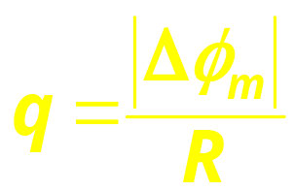
1. 法拉第电磁感应定律：
规定回路正绕向
2. 通过回路的电量大小：
3. 感应电动势可分为：动生电动势和感生电动势。

